Slide 1
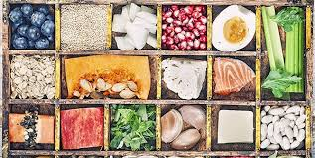
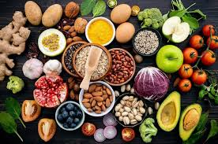
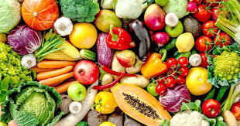
CARRUSEL
DE
ALIMENTOS
MOSQUETERO
GRUPO 6 KIKAPU
COMUNIDAD MOSQUETEROS
ANTONIO SEBASTIÁN DEL BOSQUE ORTIZ
SOFIA CATALINA LÓPEZ GAYTÁN
ERICK DANIEL CABELLO CUEVAS

Slide 2
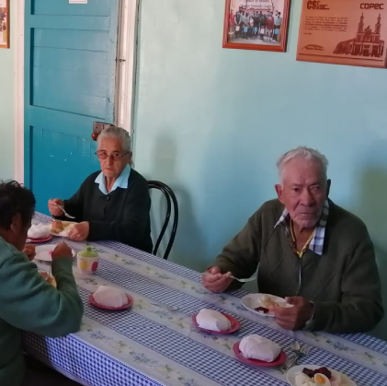
El primero de Abril del 2023 un grupo scout desde Burundi nos invitó a hacer una actividad en conjunto, en donde nos animaban a hacer una recolección de alimentos para los más necesitados; la meta original era conseguir un kilo de alimento por cada integrante registrado de los scouts por cada mes durante 6 meses, no pudimos cumplir con esa meta, pero no queríamos detenernos con eso, por lo que prolongamos el proyecto otros 6 meses obteniendo alimentos de todos los medios posible, con el objetivo adicional de conseguir la insignia de mensajeros de la paz. Además de esto, sentiamos la necesidad de empezar una actividad en conjunto con la comunidad para mejorar la vida de otros, especificamente queriamos ayudar a gente de la tercera edad, por lo que comenzamos buscando comedores y asilos que ayudaran a estas personas.

Slide 3
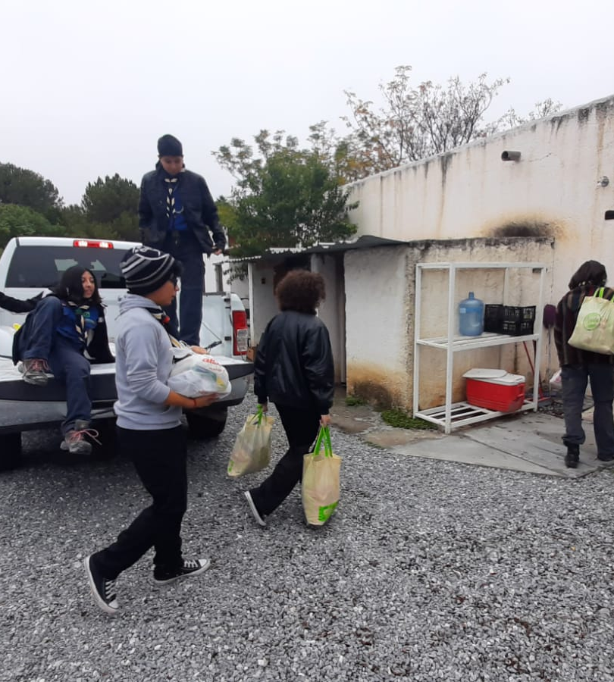
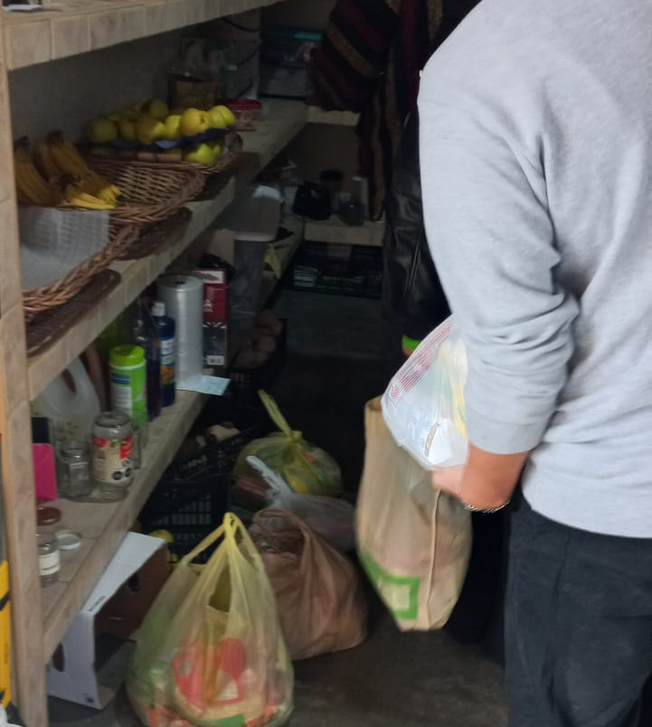
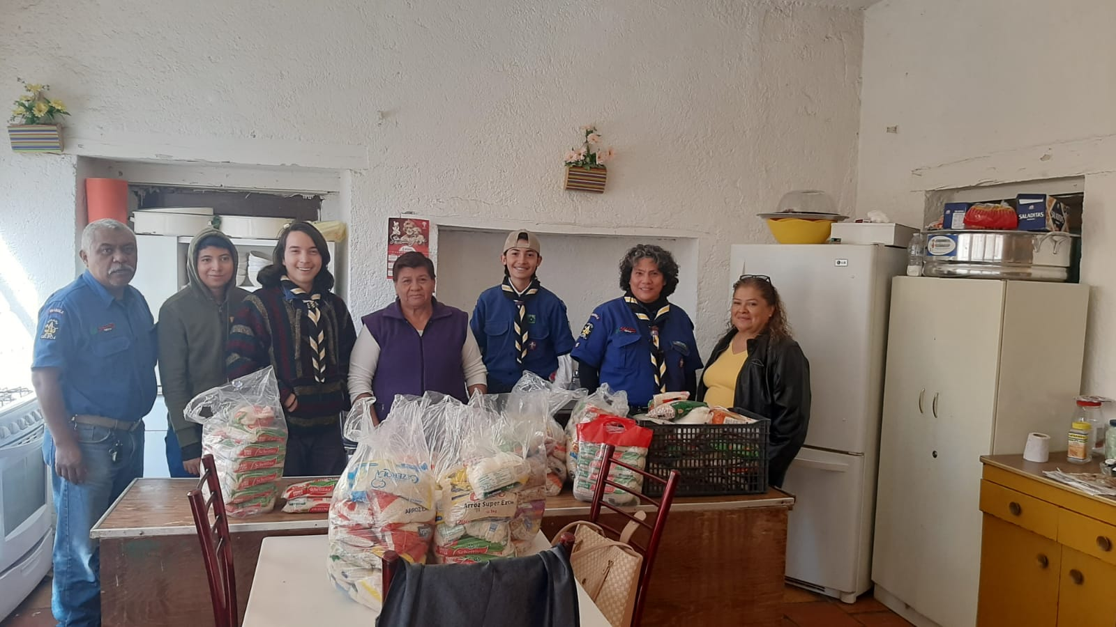
Comenzamos pidiendo alimentos semanalmente a nuestro grupo scout al final de las actividades, y nos acercábamos con los viejos lobos y scouters de la sección, esto dio un resultado bastante respetable al inicio, pero con el tiempo fuimos teniendo menos participantes, por lo que en conjunto decidimos que necesitábamos algo más para cumplir nuestro objetivo, por lo que nos comprometimos a buscar más alimentos con nuestros familiares y amigos; nuevamente estábamos recibiendo una cantidad más respetable de alimentos, pero esto no era suficiente, la siguiente idea que tuvimos fue ir tocando de puerta en puerta buscando donaciones, pero como teniamos dificultades personalmente en esta actividad, se nos ocurrió algo más, decidimos organizar una rifa benéfica de una cafetera, la cuota para comprar un boleto eran 3 kilos de alimento, y aunque ahora me doy cuenta de que el sistema fue un poco incomodo, fue el evento en el que mas alimentos logramos obtener, con unos 350 kilos de comida más las donaciones que seguíamos obteniendo de parte del grupo y conocidos en 2 meses, el resto del tiempo nos enfocamos nuevamente en pedir alimentos. A parte de esto cada 3 o 4 meses entregábamos alimentos a un comedor, y luego a una convento que se encargaba de repartirlos.

Slide 4
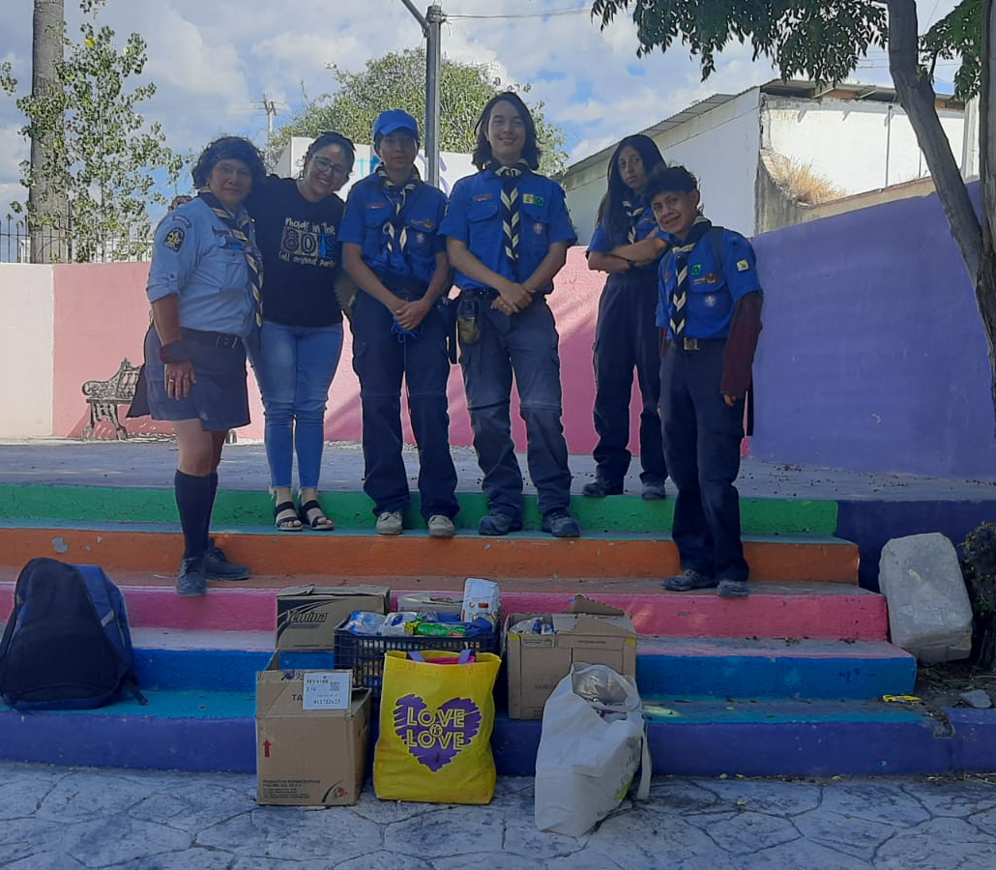
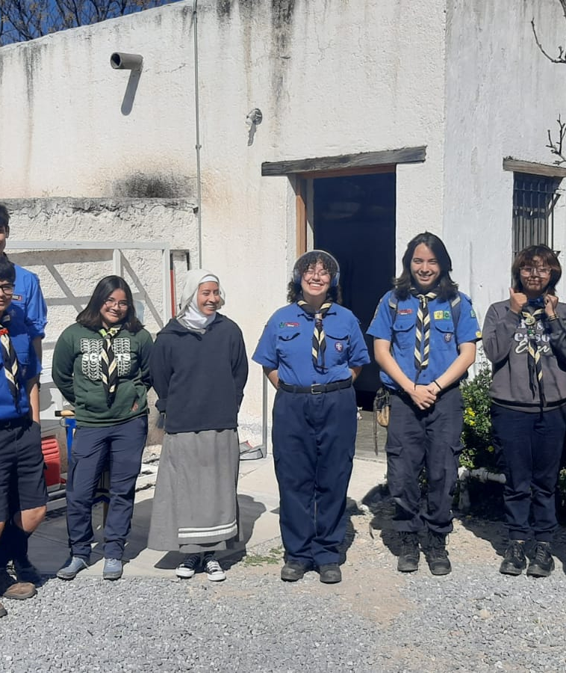
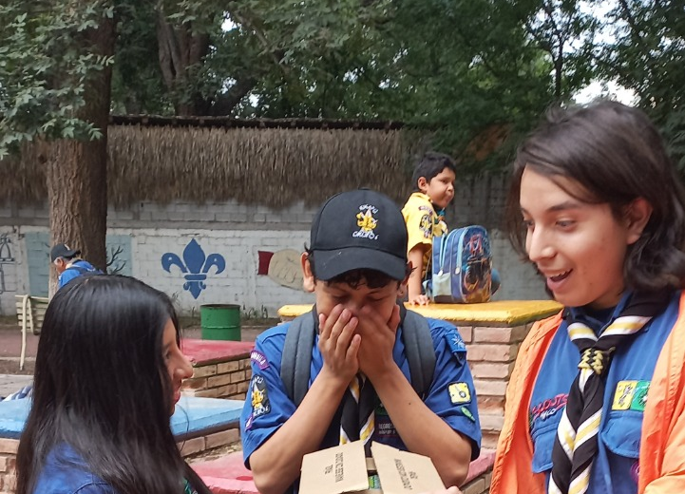
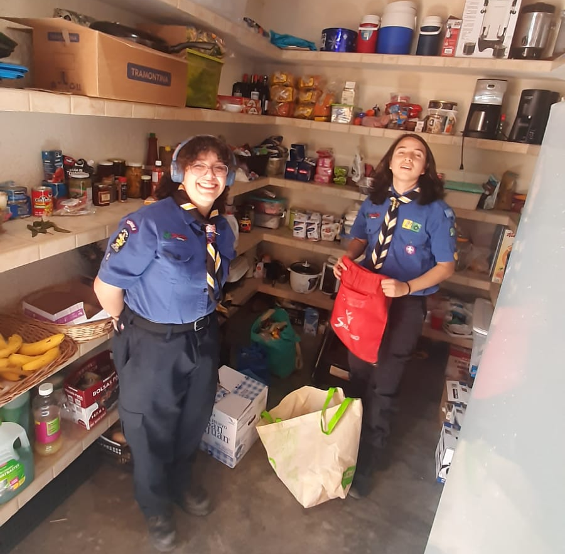
Decidimos que el nombre del proyecto seria el carrusel de alimentos mosquetero, debido a que nuestra sección de comunidad tiene como personaje a los dichos mosqueteros: Athos, Porthos, Aramis y D'artagnan.
Nuestro objetivo inicial era donar un kilo de comida por cada integrante de nuestro grupo, pero pronto nos dimos cuenta que eso nos iba a ser bastante complicado, por lo que cambiamos a donar tanto como nos sea posible a distintos asilos con el fin de ayudar a la gente más necesitada, centrándonos en la gente de 3ra edad. Al inicio el proyecto se veía hasta cierto punto sencillo, solo se necesitaba pedir alimentos a los integrantes del grupo para cumplir nuestro objetivo, pero mientras se extendia el proyecto nos percatabamos de las complicaciones, no todos coperaban, y no parecía correcto tratar de pedir más alimentos a aquellos que de por si ya me estaban apoyando, por lo que el enfoque cambio, y ahora teniamos la meta de buscar más gente dispuesta a apoyar, y aunque era una buena idea, era un poco lenta, por lo que la ultima idea fue incentivar el apoyo a los necesitados, y lo que mas se me facilitaba al momento y que sabia que daría buenos resultados, era la organización de una rifa. Ahora que el proyecto está concluyendo nos damos cuenta del esfuerzo que se requiere por hacer un cambio significativo en una comunidad, y también, que este inicia con la inspiración de al menos una persona, pero es excesivamente complicado que el cambio suceda por solo esa persona, se necesita la cooperación de varias personas y un esfuerzo constante.

Slide 5
(Se agrega bitácora en archivo Excel adjunto)

Slide 6
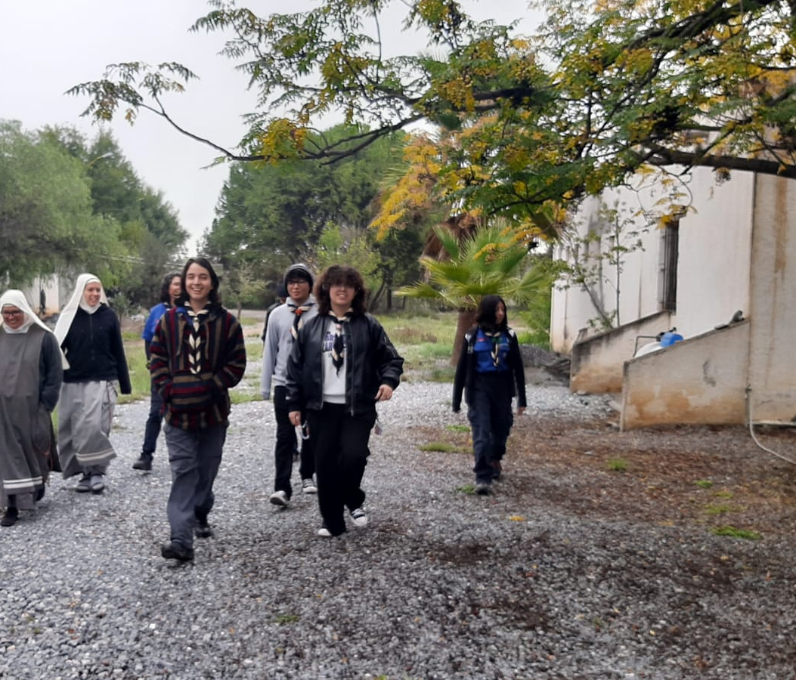
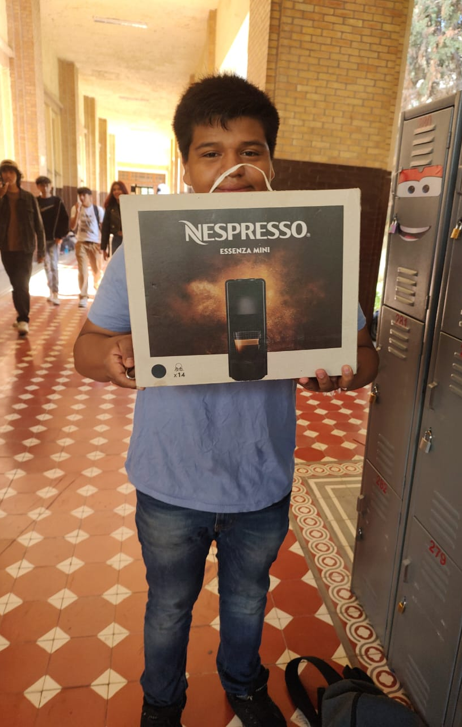
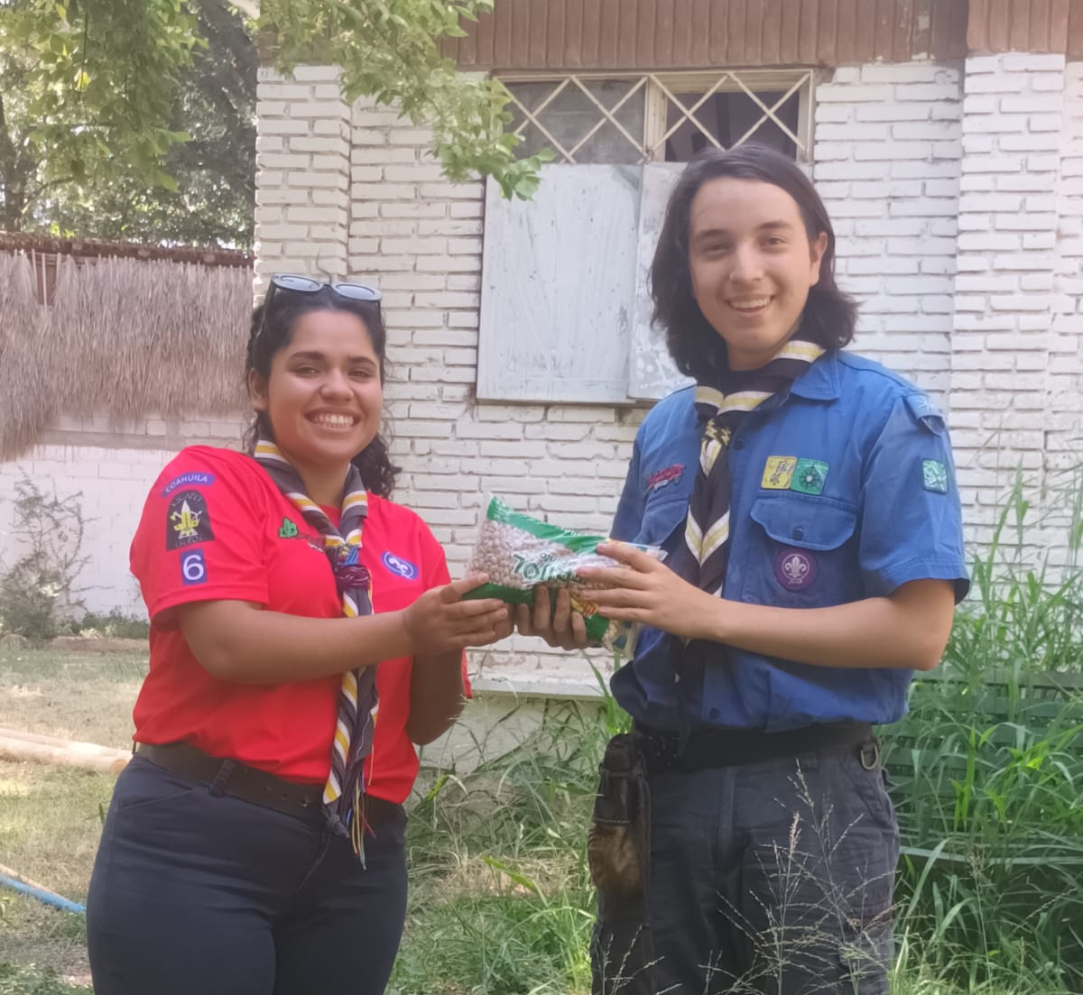
Compartimos el proyecto tanto como pudimos para conseguir todo el apoyo quien se pudiera, empezamos con nuestros compañeros de la comunidad, luego nos extendimos con el resto del grupo, comenzando por conocidos y los scouters, para luego anunciarlo semanalmente en frente de todos, al no ser suficiente extendimos con nuestras familia para pedir apoyo, luego fuimos con nuestros vecinos, aunque tuvimos problema en este apartado, finalmente pedmos ayuda a nuestros amigos de la escuela, quienes me apoyaron muchísimo, ya que al tener mejores habilidades sociales que yo, me empujaron a expresarme un poco más, además de promocionarme ellos por su cuenta, extendiéndonos por toda la escuela.

Slide 7

Logramos juntar 480 kilos de comida en total, nos publicamos de distintos modos: de forma oral, a travez de redes sociales como whatsapp, Instagram y Facebook, y finalmente imprimimps folletos, tabloides, y posters para entregar a distintas personas. Todo esto inicio el 1ro de Abril del 2023, y le ponemos fin el 1ro de Abril del 2024.
Las ODS trabajadas fueron la 2 (hambre cero), la 10 (Reducción de las desigualdades, y la 17 (alianzas para lograr los objetivos)

